Slide 1
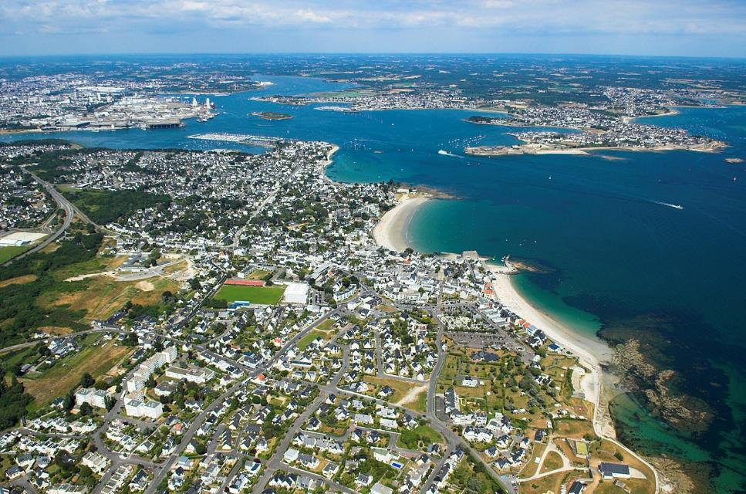
Lorient Vous Présente Des Images Mixtes – Bretagne
La rade de Lorient et Larmor - Plage

Slide 2
La Bretagne, une région située à l’extrême ouest de la France, est une péninsule vallonnée qui s’avance dans l’océan Atlantique. Sa côte sauvage s’étend sur des kilomètres : on y trouve des stations balnéaires comme la ville chic de Dinard ou la ville fortifiée de Saint-Malo, construite sur la Manche. La côte de granit rose est un lieu convoité pour les teintes uniques que prennent le sable et les roches. La Bretagne dispose également d’un grand nombre de menhirs (sorte de mégalithe) datant de la préhistoire

Slide 3
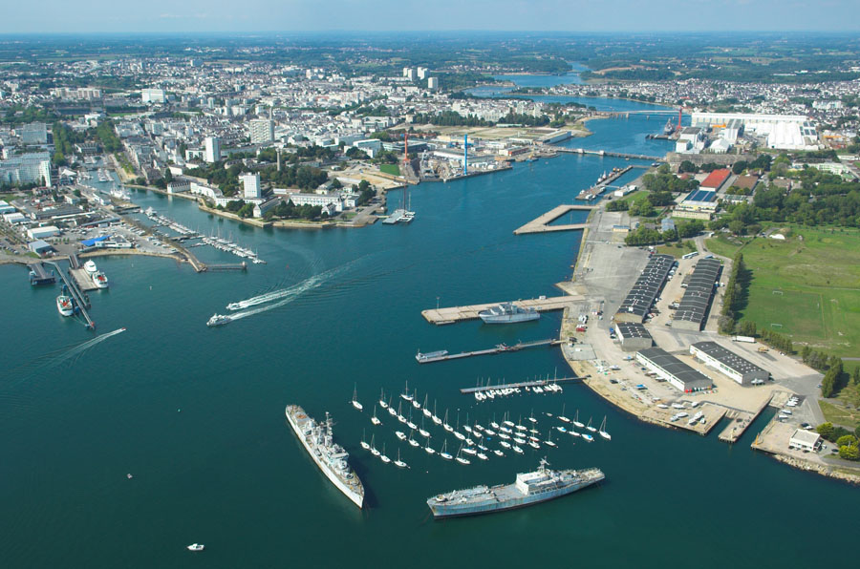
Lorient

Slide 4
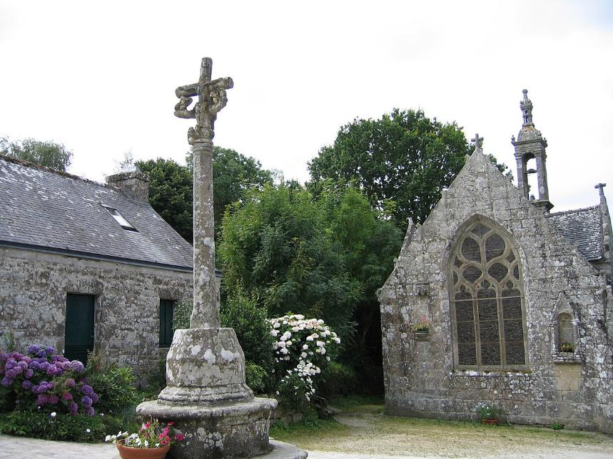
Locronan

Slide 5
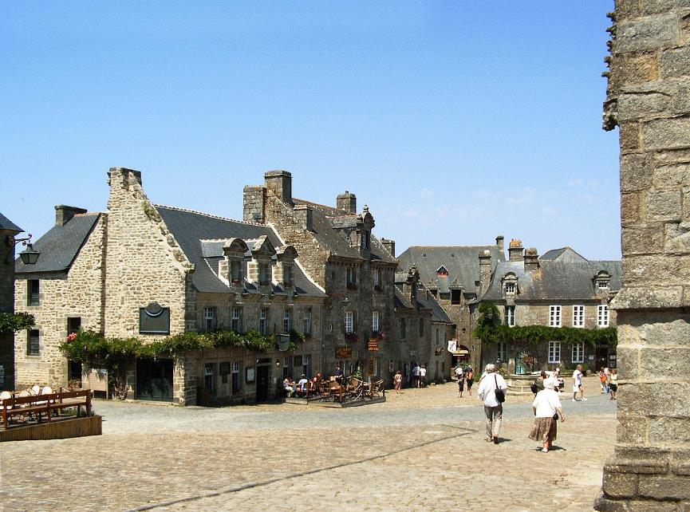
Maisons sur la place du marché.

Slide 6
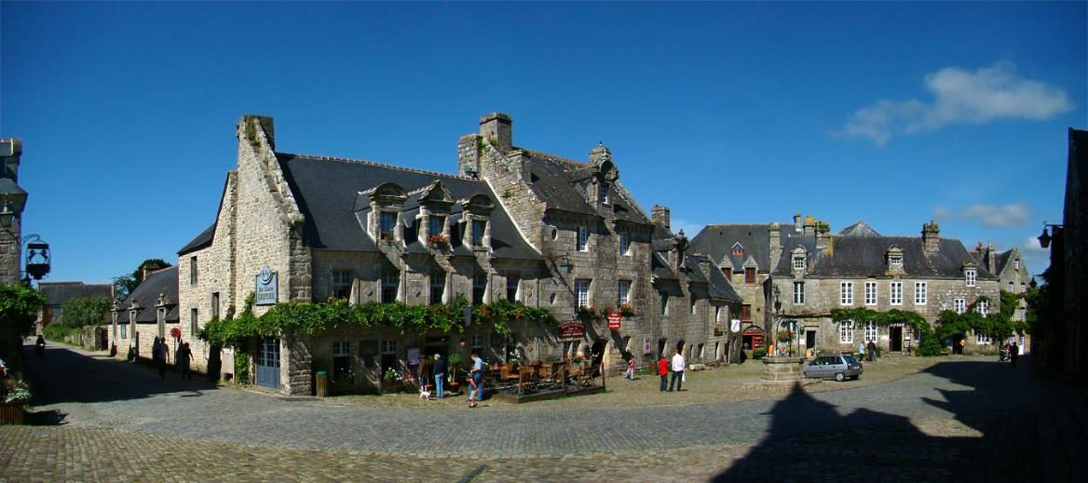
Locronan, Finistère, Bretagne, France. Place de l'Église.

Slide 7
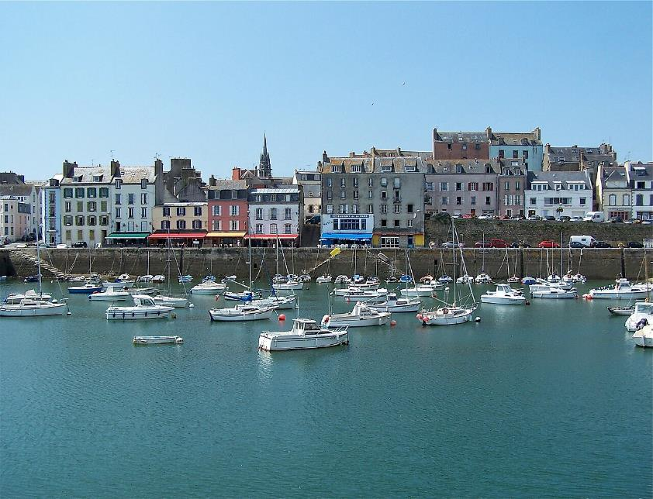
Douarnenez

Slide 8
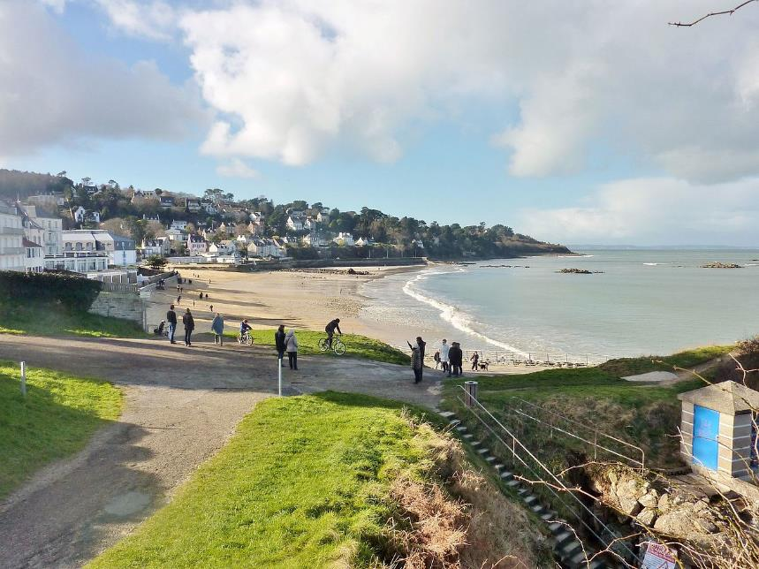
Port du Rosmeur a Douarnenez, France

Slide 9
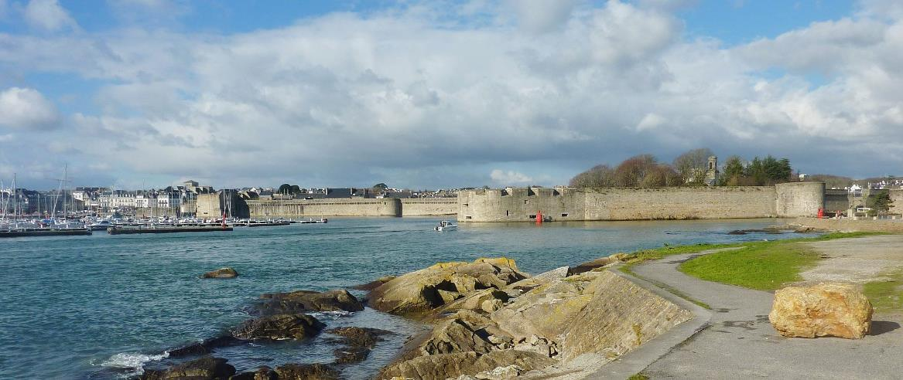
Concarneau
La « Ville close » vue du Passage-Lanriec.

Slide 10
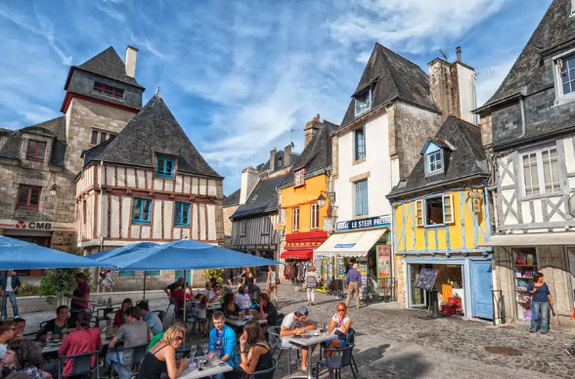
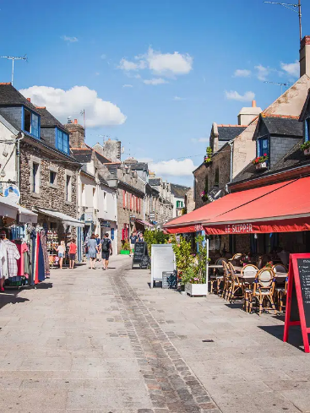
La Ville De Concarneau

Slide 11
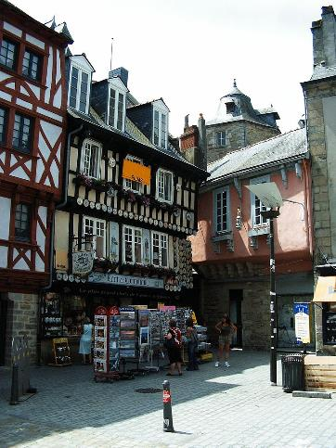
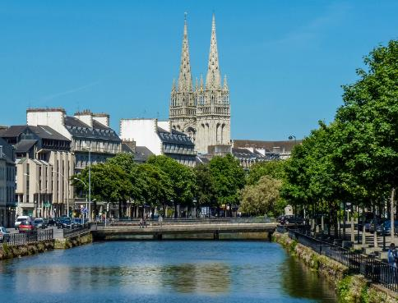
La Ville de Quimper

Slide 12
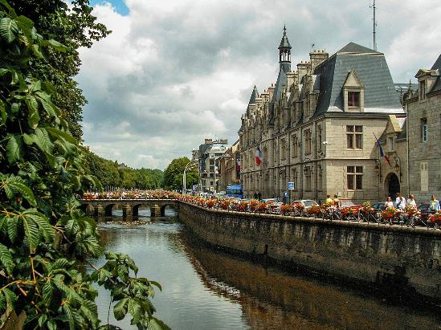
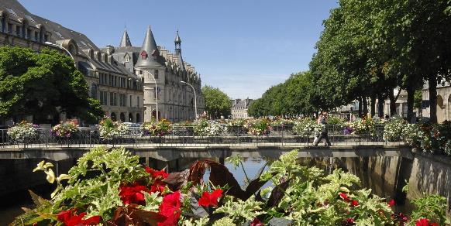
La Ville De Quimper

Slide 13
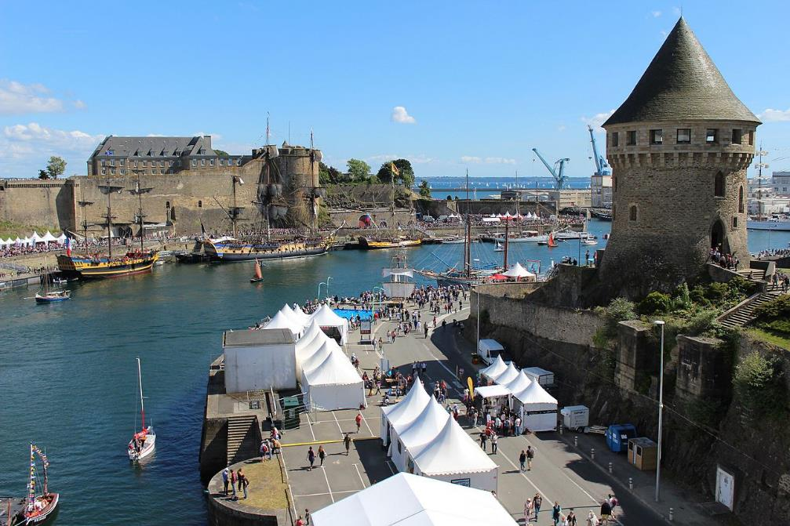
Brest
Le château de Brest et la tour Tanguy lors du festival Brest 2016.

Slide 14
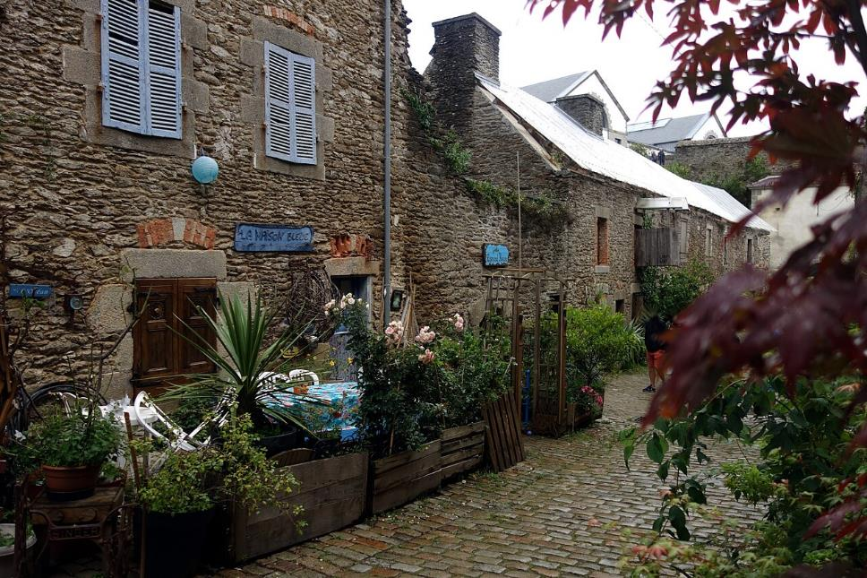
Brest
Rue Saint-Malo, à proximité des Capucins.

Slide 15
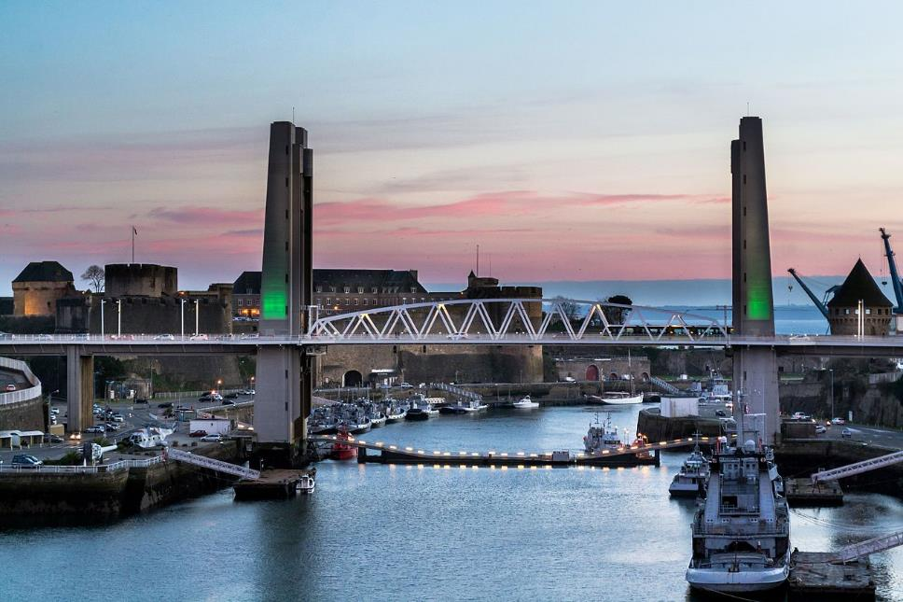
Brest
Coucher de soleil sur la Penfeld, le château, le pont et la tour Tanguy vu depuis les Ateliers des Capucins en janvier 2017.

Slide 16
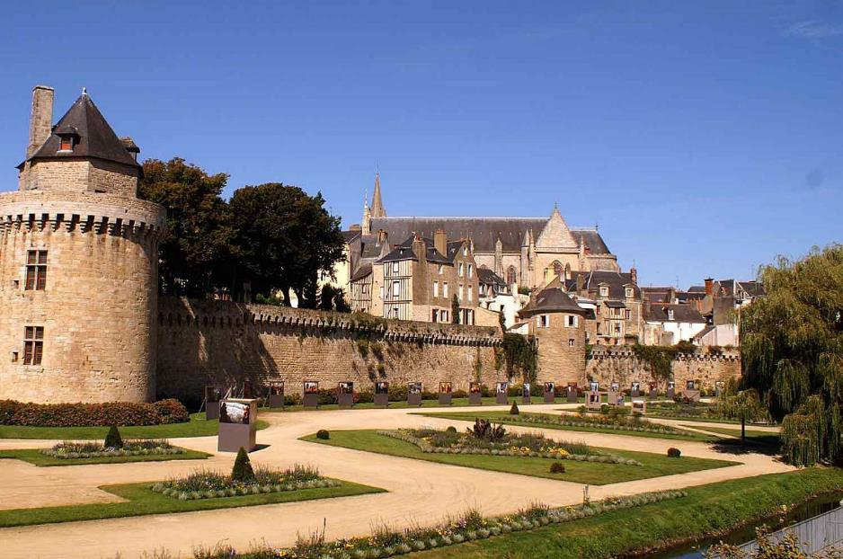
Vannes
Les remparts vus des jardins.

Slide 17
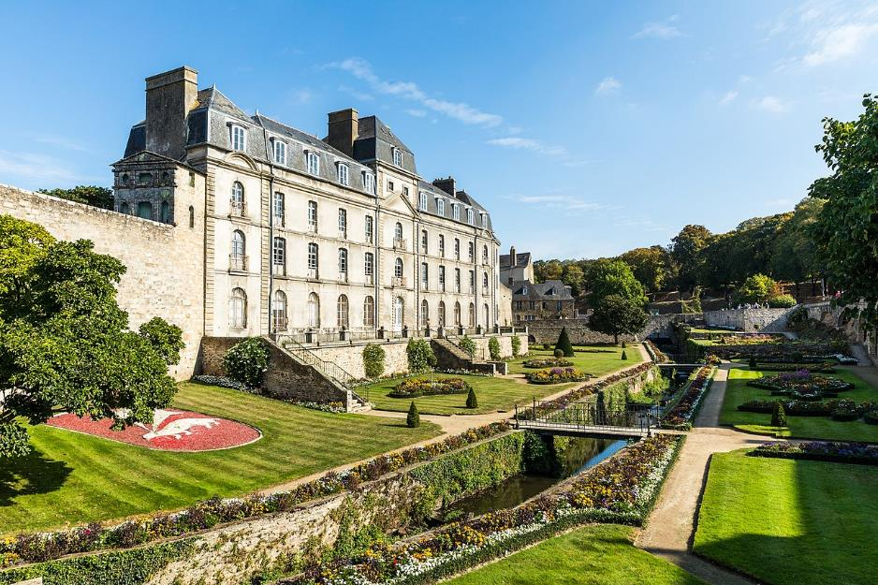
Vannes
Château de l'Hermine.

Slide 18
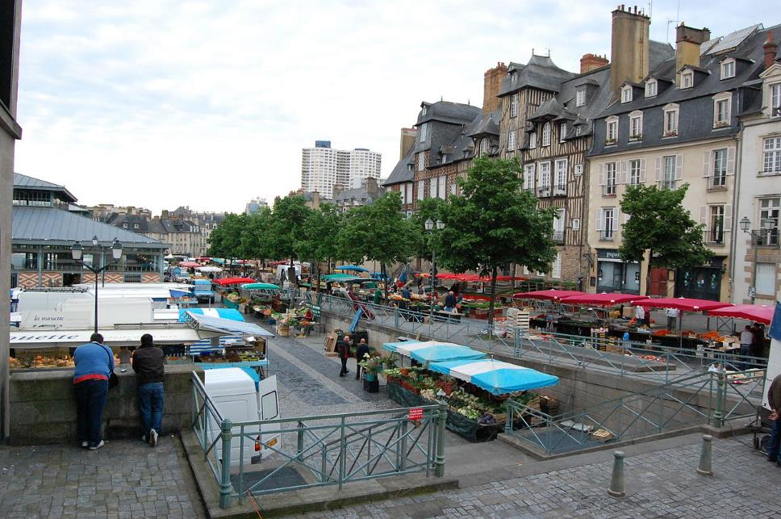
Rennes
Place des Lices avec le toit des Halles Martenot vu à gauche et les hôtels particuliers à droite

Slide 19
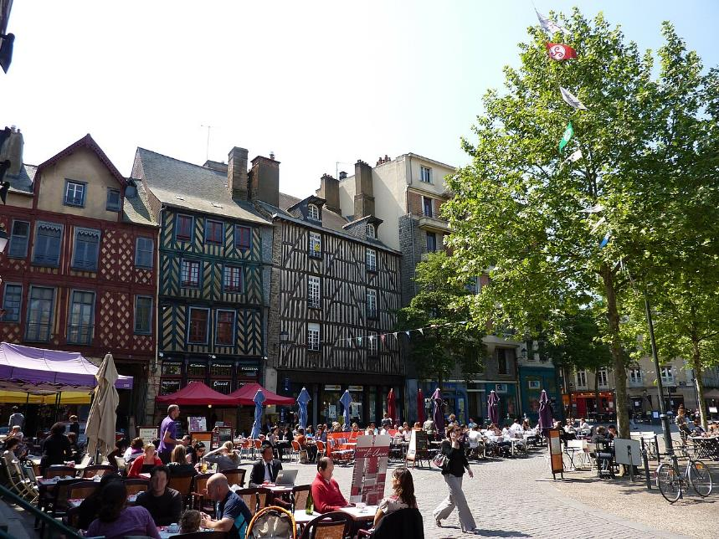
Rennes
Place Sainte-Anne

Slide 20
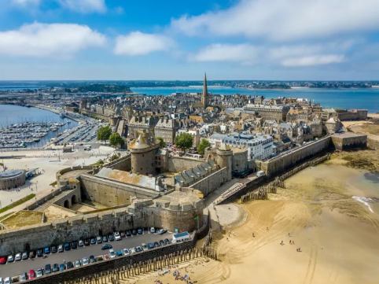
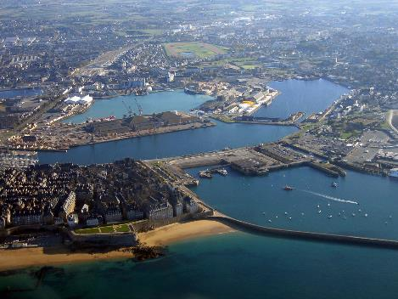
Saint Malo

Slide 21
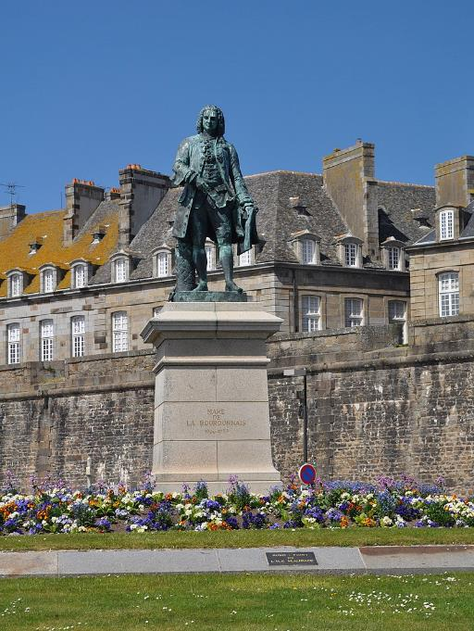
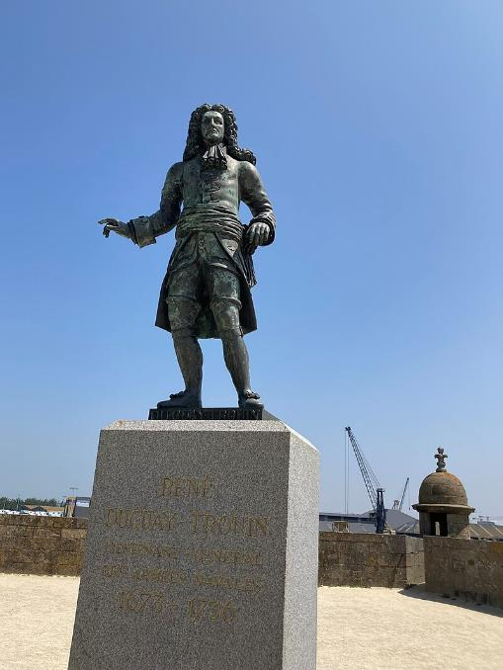
Monument à Mahé de La Bourdonnais.
Statue de Duguay-Trouin.

Slide 22
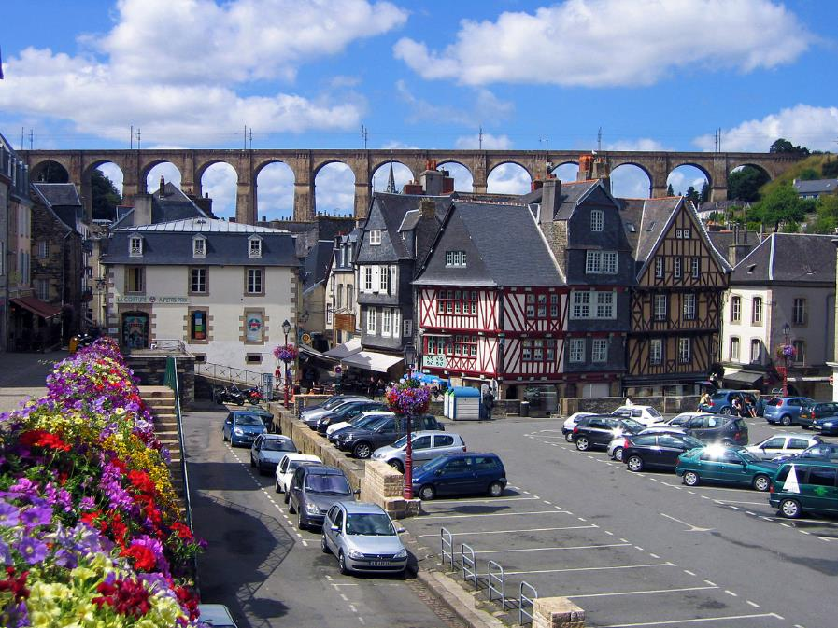
Morlaix
Vue de Morlaix, le viaduc et de vieilles maisons

Slide 23
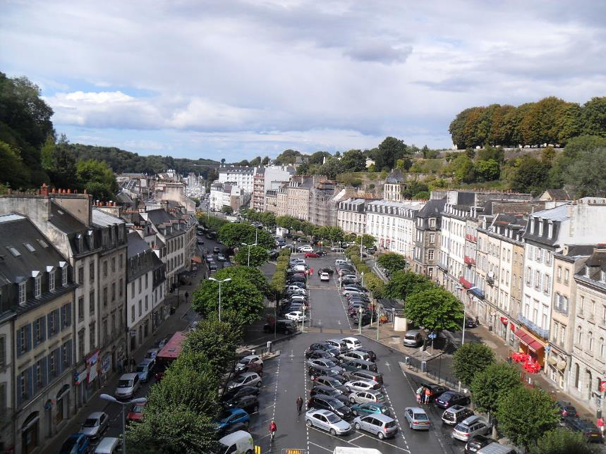
Morlaix
La place Charles-de-Gaulle à Morlaix.

Slide 24
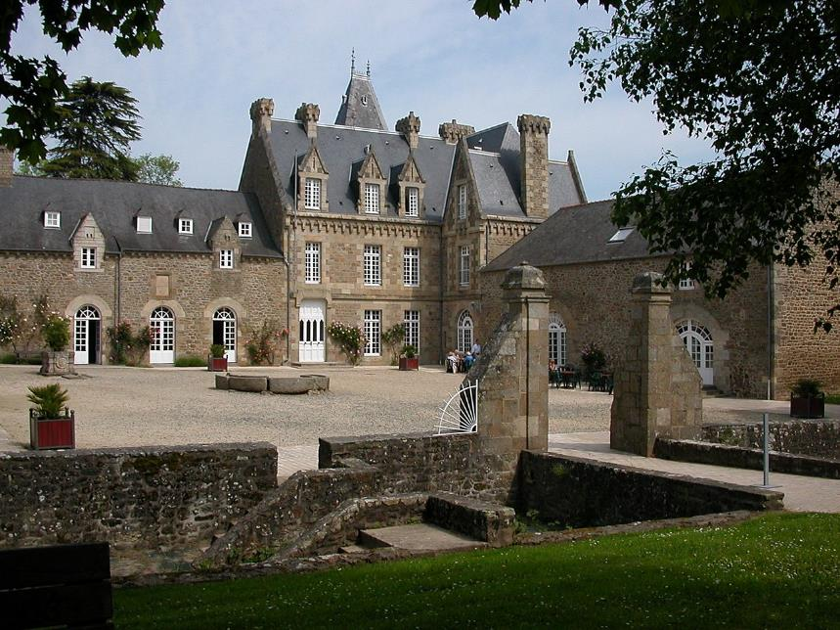
Dinard

Slide 25
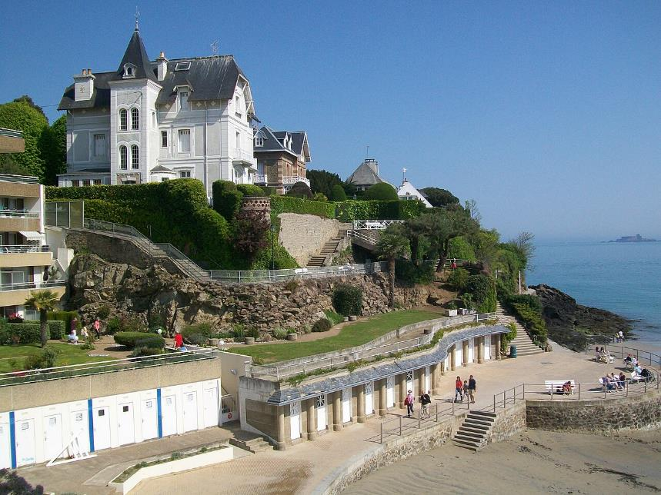
Dinard

Slide 26
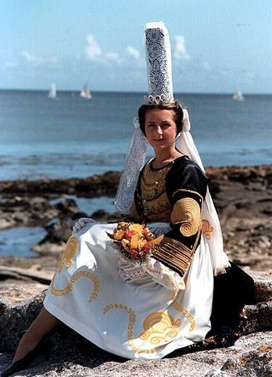
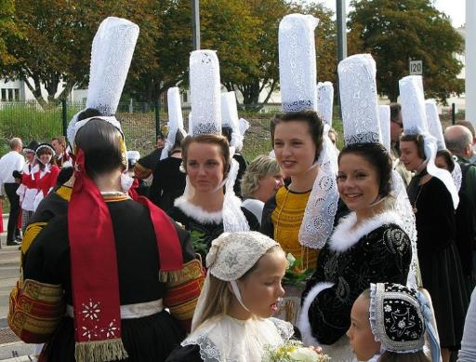
Bretonne En Costume Traditionnel

Slide 27
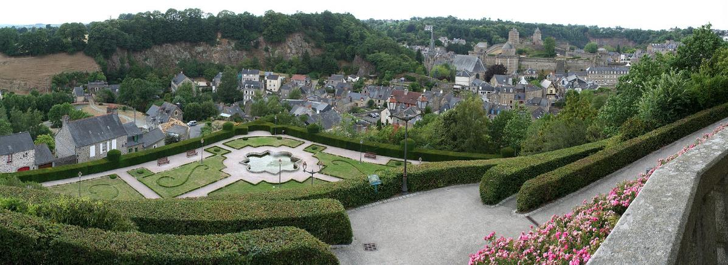
Fougère
Vue de la basse-ville de Fougères et du château depuis le jardin public.

Slide 28
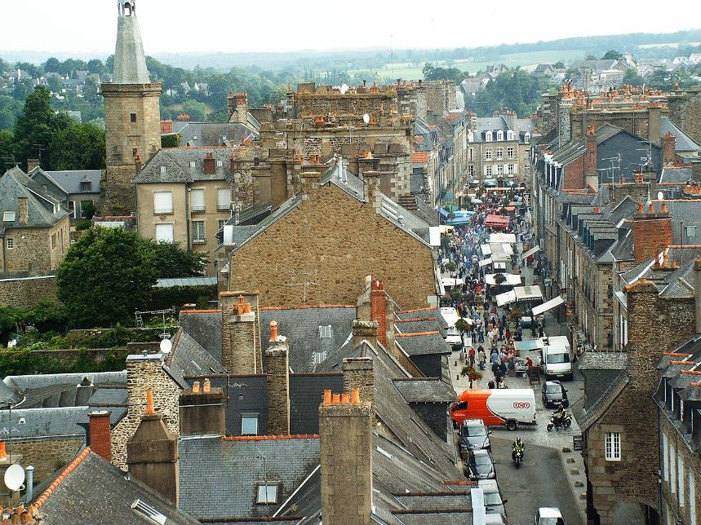
Fougère
Vue depuis l'église Saint-Léonard.

Slide 29
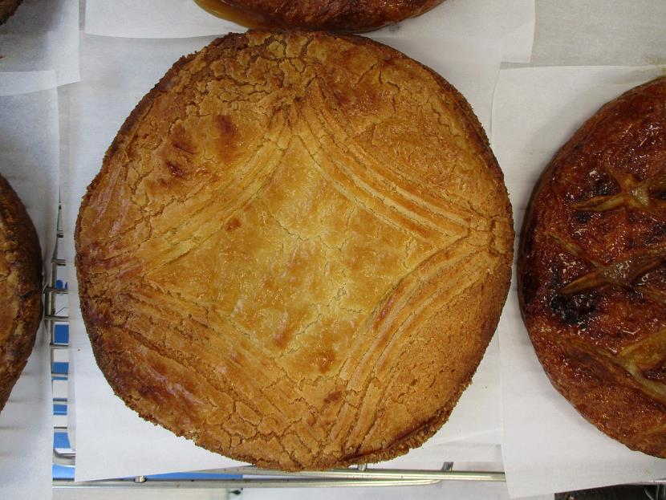
Gâteau breton

Slide 30
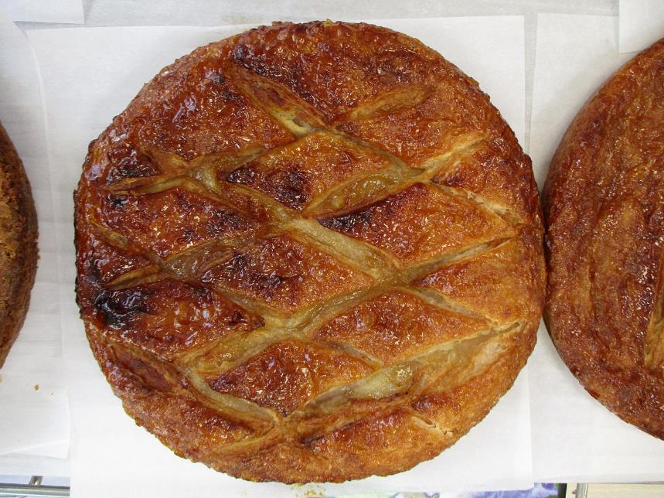
Kouign-amann.

Slide 31
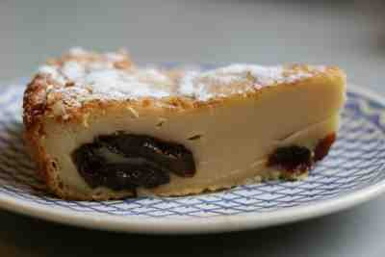
Far breton.

Slide 32
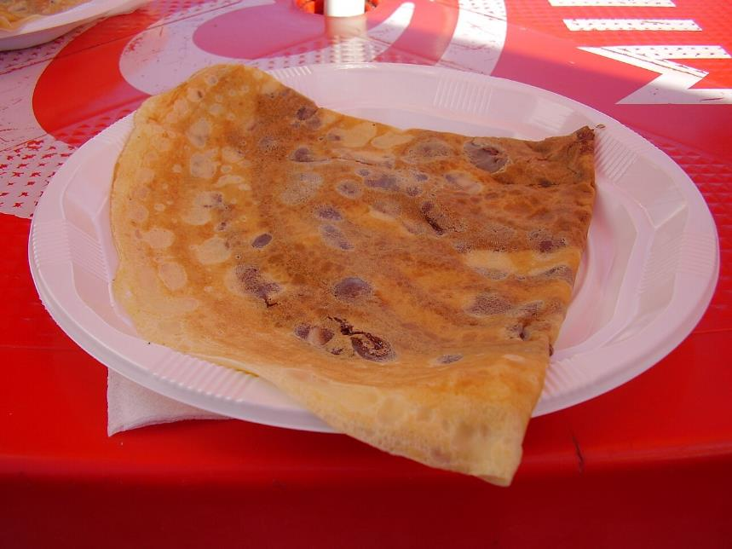
Une crêpe bretonne au sucre

Slide 33
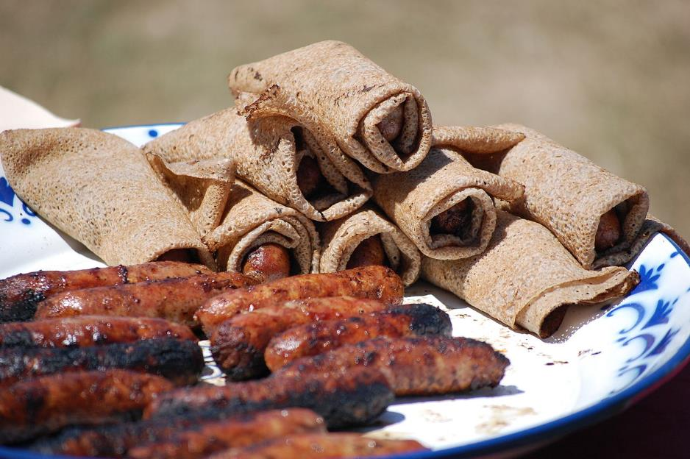
Galettes-saucisses et saucisses grillées.

Slide 34
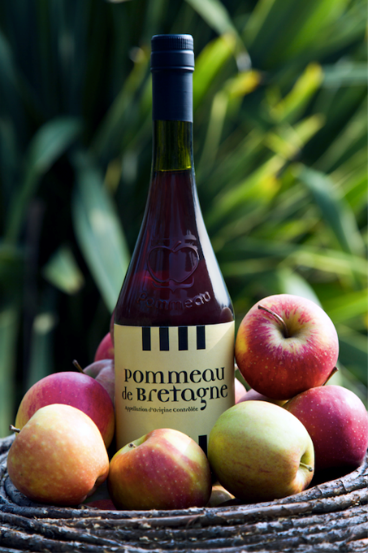
Bouteille de Pommeau de Bretagne

Slide 35
Lorient Vous A Présenté Une Petite Partie De Bretagne
Je Vous Remercie De Votre Visite
Les images et le Son Du Net
Daniel

